Slide 1
Unix/Linux实验课件
实验一开发环境实验
信息与软件学院 Unix/Linux操作系统编程

Slide 2
实验目的：
熟悉Linux操作系统编程环境
ubuntu 11（bourne again shell）
gcc 4.5.2
gdb 7.2
掌握编译调试方法
实验要求：
C语言程序设计：通过过定义单向链表的数据结构，设计创建链表、插入结点、遍历结点等基本算法
Linux下编译与调试
要求编译与调试的过程截图
信息与软件学院 Unix/Linux操作系统编程

Slide 3
实验步骤
1）熟悉文件目录类命令。打开shell（ctrl+alt+t），分别使用以下命令
（具体命令使用方式见课件1-UNIX&Linux操作系统编程-操作系统基本知识from P39），使用过程无需截图
浏览目录命令:ls cd
浏览文件命令:cat more less head tail
目录操作命令:pwd mkdir rmdir
文件操作命令: cp rm mv find grep touch tar
查询命令：例如# ls --help 例如# man cd
信息与软件学院 Unix/Linux操作系统编程

Slide 4
实验步骤
2）打开vi编辑器（或者gedit） 创建xxx.c的文件，根据数据结构单向链表的特性输入LinkedList.txt里的代码并补全NodePtr CreateList()、void InsertList (ListPtr node)以及void PrintList(ListPtr node)三个函数，或者直接编写实验二的Ls程序，然后保存使用gcc编译（gcc使用方式见课件1-UNIX&Linux操作系统编程-操作系统基本知识from P111）生成可执行文件，使用./xxx运行生成的文件，编译过程需要截图。
信息与软件学院 Unix/Linux操作系统编程

Slide 5
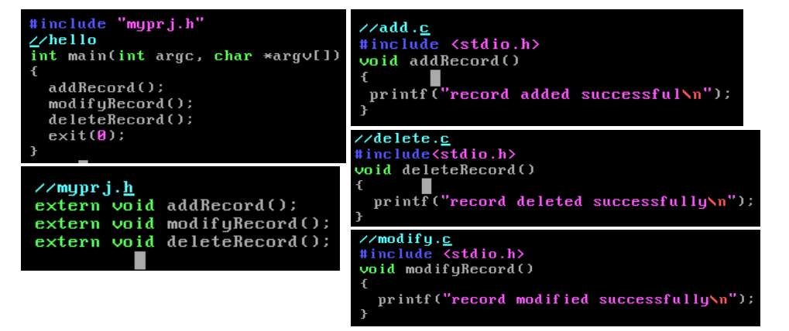
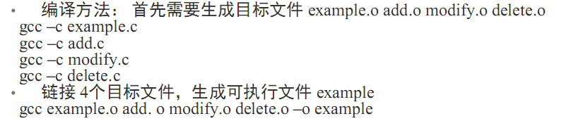
GCC基础使用方法

Slide 6
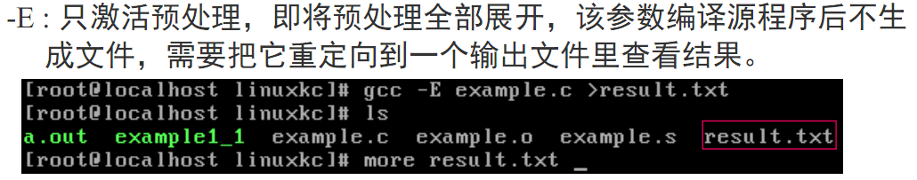
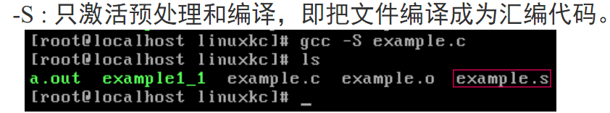
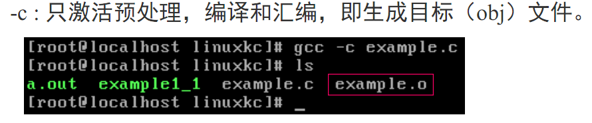
通过选项控制GCC编译阶段

Slide 7
其他GCC选项（参见PPT117页开始）
-D宏定义选项，等同于代码中的#define MACRO
-L头文件的搜索路径:如果用户的头文件不在gcc的搜索路径中，可以用此选项指定额外搜索路径。
-w ：禁止所有警告信息.
-Wall：打开所有警告选项，输出警告信息
-g: 以操作系统的本地格式(stabs, COFF, XCOFF,或DWARF).产生调试信息. GDB能够使用这些调试信息(-ggdb插入的更为丰富的调试信息)
优化选项：-O –O1 –O2 –O3
静态库的编译和使用
动态库的使用

Slide 8
实验步骤
最后使用gdb调试（gdb使用方式见课件1-UNIX&Linux操作系统编程-操作系统基本知识from P125），调试过程需要截图，至少需要做到：
使用GDB显示源代码
为程序设置断点，单步调试或者跳至下一断点
查看变量值，打印变量值
退出gdb
注： 所有操作都在shell命令行完成
信息与软件学院 Unix/Linux操作系统编程

Slide 9
GDB调试
gcc -g main.c -o main
-g选项的作用是在可执行文件中加入源代码的信息，比如可执行文件中第几条机器指令对应源代码的第几行，但并不是把整个源文件嵌入到可执行文件中，所以在调试时必须保证gdb能找到源文件。

Slide 10
GDB的常用命令
命令 | 描述
backtrace（或bt） | 查看各级函数调用及参数
finish | 连续运行到当前函数返回为止，然后停下来等待命令
frame（或f） 帧编号 | 选择栈帧
info（或i） locals | 查看当前栈帧局部变量的值
list（或l） | 列出源代码，接着上次的位置往下列，每次列10行
list 行号 | 列出从第几行开始的源代码
list 函数名 | 列出某个函数的源代码
next（或n） | 执行下一行语句
print（或p） | 打印表达式的值，通过表达式可以修改变量的值或者调用函数
quit（或q） | 退出gdb调试环境
set var | 修改变量的值
start | 开始执行程序，停在main函数第一行语句前面等待命令
step（或s） | 执行下一行语句，如果有函数调用则进入到函数中

Slide 11
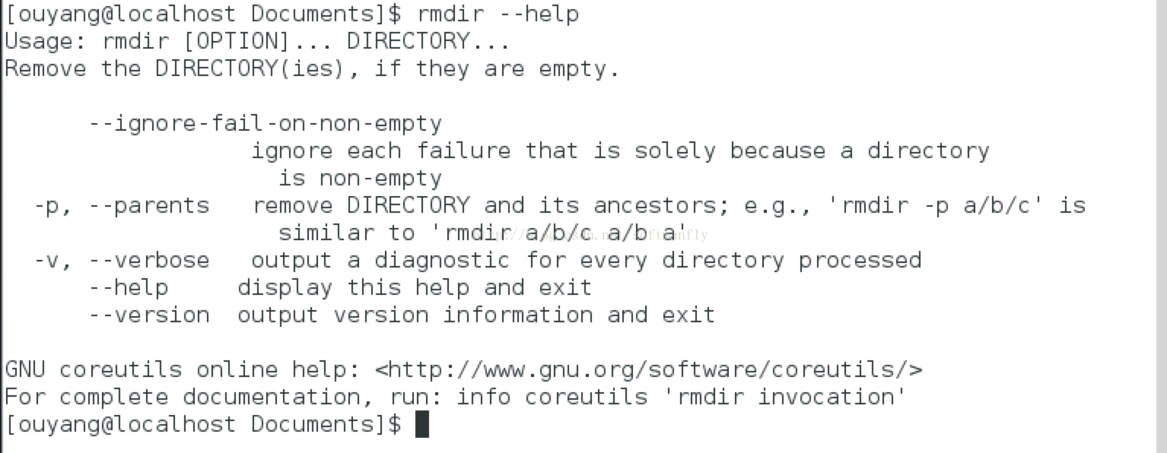
在Linux下面使用man命令可以查看系统命令跟函数的说明帮助，或者单独查询某个函数或者指令的用法。
1：用法：Usage:rmdir [OPTION]... DIRECTORY，这个命令基本结构是 命令名+可选参数+目录
作用：删除一个空的文件夹，
注意两点 一个是[OPTION] 代表这个参数可有可无，而后面的...符号代表这个OPTION是个可变长的参数，类似编程中形参后面跟... 代表可以有零到任意多个OPTION参数。
信息与软件学院 Unix/Linux操作系统编程

Slide 12
2：第二个部分就是OPTION的种类
这个部分分为三个部分 -缩略形式的参数写法， --全称的写法， 参数描述。
有些OPTION是没有缩略写法的，比如第一个参数--ingonre-fail-on-non-empty就只有全称，所以前面的缩略形式就
空白了，这个参数的作用就是忽略掉删除文件夹时非空文件夹的错误提示信息。

